Slide 1
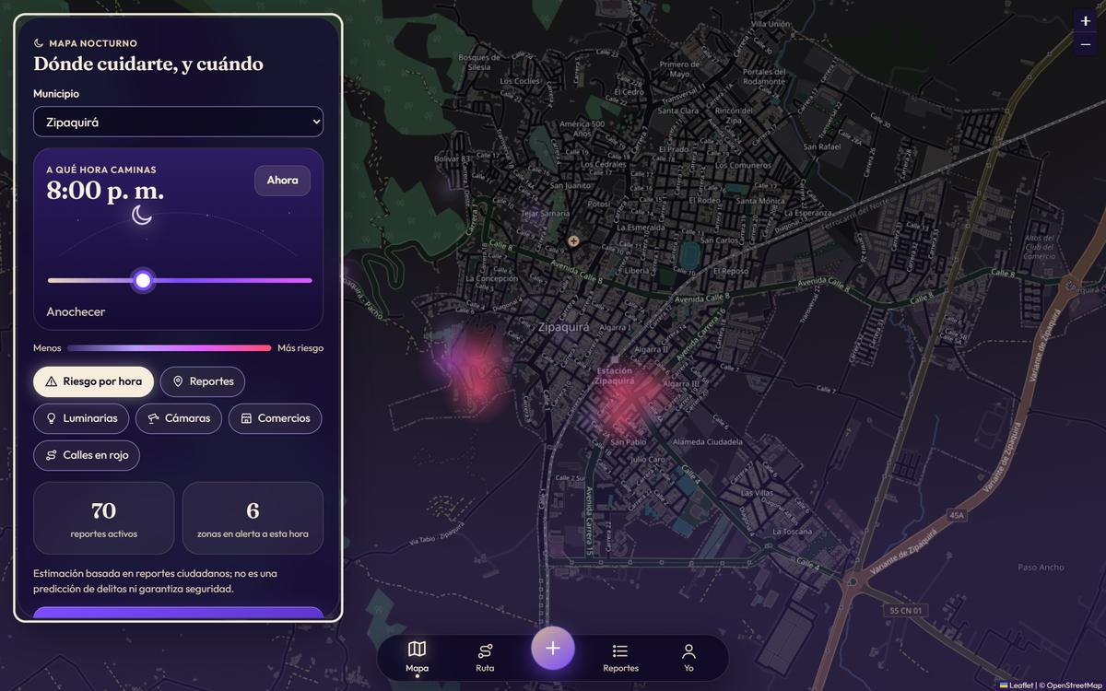
Nova
Ruta Segura
Ninguna camina sola.
Miguel Angel Cruz Londoño
Julian Alexander Gomez Galvis
Jose Manuel Yara Cruz
Reto translocal Cundinamarca · Maratón de programación
Notes:
Buenas. Somos Miguel Angel, Julian y Jose Manuel, y les presentamos Nova, una aplicación para que las mujeres caminen de noche con más información en Cundinamarca. Su lema: Ninguna camina sola.

Slide 2
¿Esa calle tiene luz?
¿Hay algo abierto?
¿Alguien ha tenido problemas ahí?
Para muchas mujeres, no es una molestia: es una barrera.
Nova · Ruta Segura
Notes:
Piensen en el último trayecto que hicieron de noche. Cuántas decisiones tomaron sin información: ¿esa calle tiene luz?, ¿hay algo abierto?, ¿alguien ha tenido problemas ahí? Para muchas mujeres en Cundinamarca esa pregunta no es una molestia: es una barrera para estudiar, trabajar y moverse. (30 s)

Slide 3
EL PROBLEMA
La información para decidir existe, pero nadie la junta
1
2
3
La inseguridad limita la movilidad
La información está dispersa
Nadie la junta al decidir
En parques, vías y entornos universitarios de varios municipios de Cundinamarca, la percepción de inseguridad frena a las mujeres.
Luminarias, cámaras y comercios están en mapas abiertos. Lo que pasó en cada esquina solo lo sabe la comunidad.
Justo cuando se elige por dónde caminar, no hay una sola fuente que reúna todo.
Reto translocal · ODS 5, 11 y 16
Nova · Ruta Segura
Notes:
En parques, vías y entornos universitarios de varios municipios, la percepción de inseguridad limita la movilidad de las mujeres. Lo curioso es que la información para decidir sí existe, pero está dispersa. Las luminarias, las cámaras y los comercios están en mapas abiertos, y lo que ha pasado en cada esquina solo lo sabe la comunidad. Nadie lo junta en el momento en que se decide el trayecto. (45 s)

Slide 4
LA SOLUCIÓN
Nova reúne la información justo cuando vas a caminar
Reportar con lugar verificado
Ruta segura, no solo corta
Acoso, poca luz o zonas desoladas, en un lugar que existe de verdad.
Puntaje de seguridad de 0 a 100, explicado y a tu hora.
¿Por qué «Nova»?
Una nova es una estrella que de pronto brilla donde antes no había luz.
También se lee: «no va sola».
Caminata con alertas
Mapa de calor por hora
Te avisa si te desvías. Tu GPS no sale del teléfono.
Cómo cambia el riesgo según la hora de la noche.
Ninguna camina sola.
Nova · Ruta Segura
Notes:
Nova es una aplicación web colaborativa que junta esa información y se la entrega a la usuaria justo cuando va a caminar. El nombre viene de las novas, esas estrellas que de pronto brillan donde antes no había luz. También se lee como "no va sola". Hace cuatro cosas. (45 s)

Slide 5
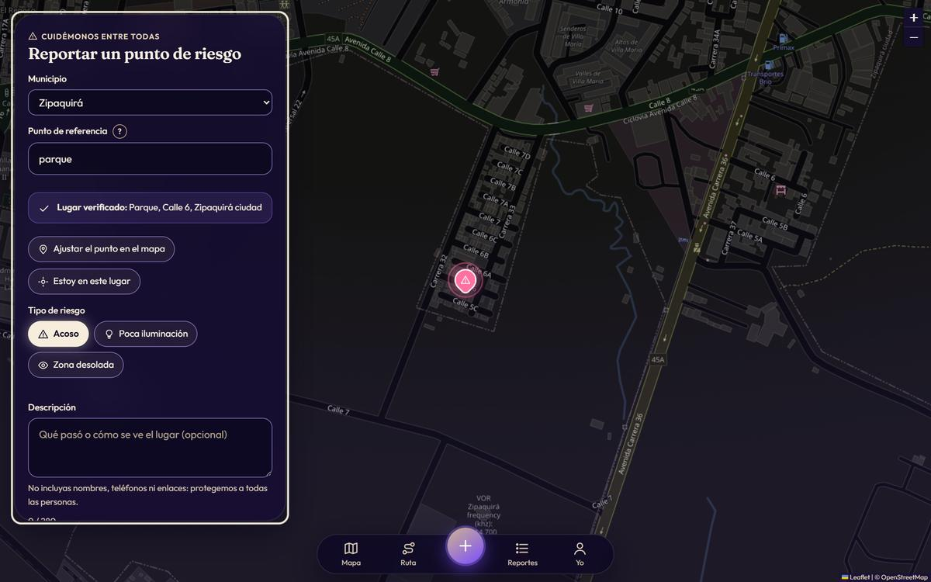
REPORTAR
Reportes con lugar verificado
Acoso, poca iluminación o zona desolada
El lugar se valida en el mapa y el punto debe quedar a 600 m o menos de él
Si el servicio de lugares falla, no se publica sin verificar
Preferimos rechazar a publicar un dato falso.
Nova · Ruta Segura
Notes:
La usuaria reporta acoso, mala iluminación o zonas desoladas. No aceptamos lugares inventados: el sitio se valida con Nominatim dentro del municipio y el punto marcado debe quedar a 600 m o menos de ese lugar. Si el servicio de lugares falla, el reporte no se publica sin verificar. Prefirimos rechazar a publicar un dato falso.

Slide 6
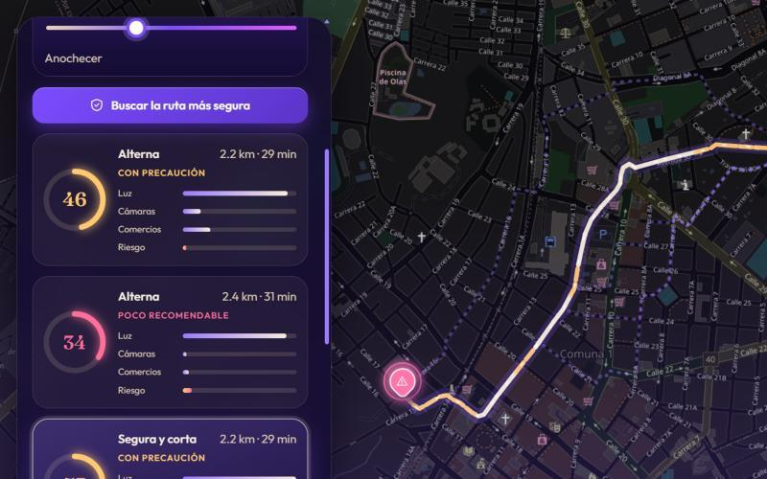
NAVEGACIÓN INTELIGENTE
Ruta segura, no solo la más corta
Puntaje de 0 a 100, medido cada 25 metros
Luminarias, cámaras, comercios abiertos a esa hora, rutas verificadas y reportes
Pesa el tramo más débil: una ruta es tan segura como su peor tramo
La recomendación se explica, y siempre puedes elegir otra
Nova · Ruta Segura
Notes:
Evaluamos cada ruta cada 25 metros: luminarias, cámaras, comercios abiertos a esa hora, rutas verificadas por la comunidad y riesgo reportado. El resultado es un puntaje de 0 a 100, con peso especial en el tramo más débil, porque una ruta es tan segura como su peor tramo. La recomendación viene explicada en lenguaje claro, por ejemplo cuántos metros extra implica. La usuaria siempre puede elegir otra.

Slide 7
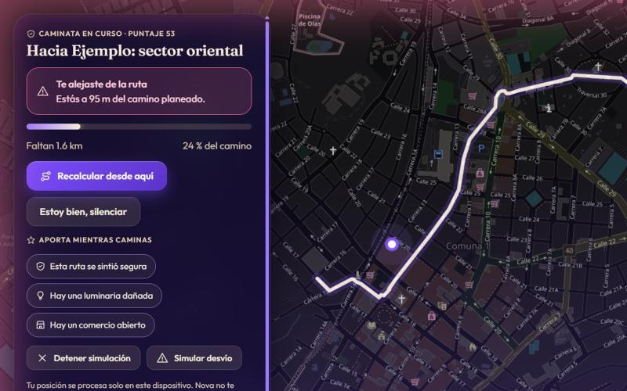
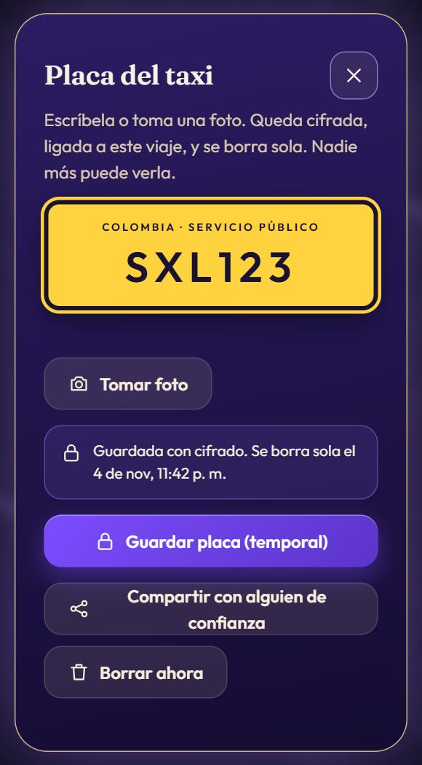
CAMINATA
Alertas de desvío y placa del taxi, con privacidad
Más de 45 m fuera de la ruta en 3 lecturas: alerta visual, vibración y aviso para lectores de pantalla
El GPS se procesa solo en el dispositivo
Placa cifrada (AES-256-GCM) que se borra sola
Alerta de desvío: borde pulsante, vibración y botón para recalcular
Nova · Ruta Segura
Notes:
Si la usuaria se aleja más de 45 m de la ruta durante 3 lecturas seguidas, la app avisa con borde pulsante, vibración y anuncio para lectores de pantalla. El GPS se procesa solo en el dispositivo, nunca se transmite al servidor. La placa del taxi se guarda cifrada con AES-256-GCM, vence sola y la usuaria puede borrarla cuando quiera. Si quiere compartirla con alguien de confianza, ella toca el botón: Nova no envía nada por su cuenta.

Slide 8
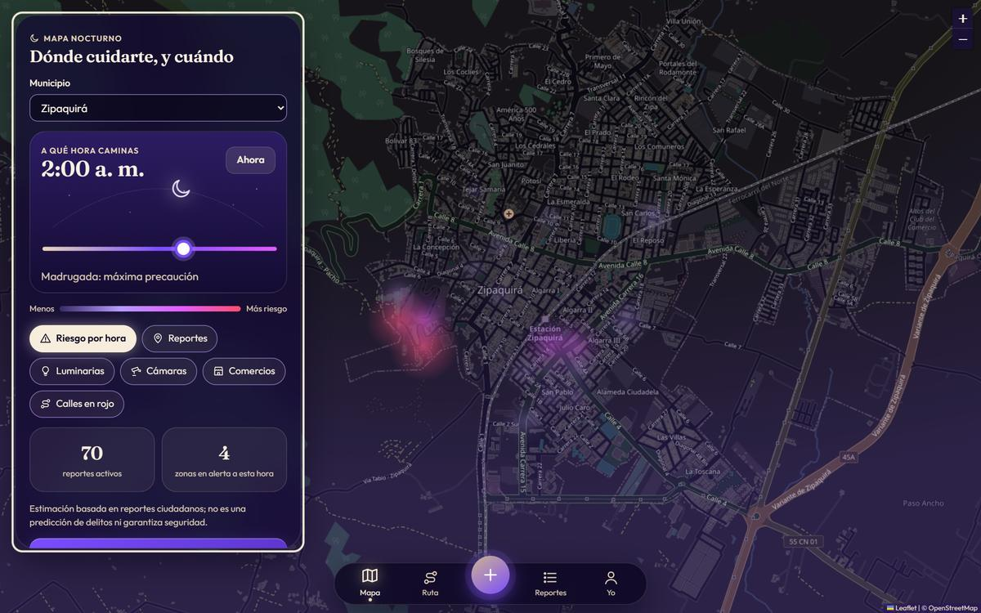
MAPA DE CALOR
El riesgo cambia con la hora de la noche
8:00 p. m.
2:00 a. m. · madrugada: máxima precaución
Una estimación estadística con reportes ciudadanos, no una predicción de delitos. Con el mapa acercado, las calles se ponen en rojo.
Nova · Ruta Segura
Notes:
El mapa muestra cómo cambia el riesgo según la hora de la noche: se mueve la luna del reloj nocturno y las manchas se encienden o se apagan. Es una estimación basada en reportes ciudadanos, ponderados por la cercanía de la hora, su antigüedad y las confirmaciones. No es una predicción de delitos y así lo decimos en la aplicación.

Slide 9
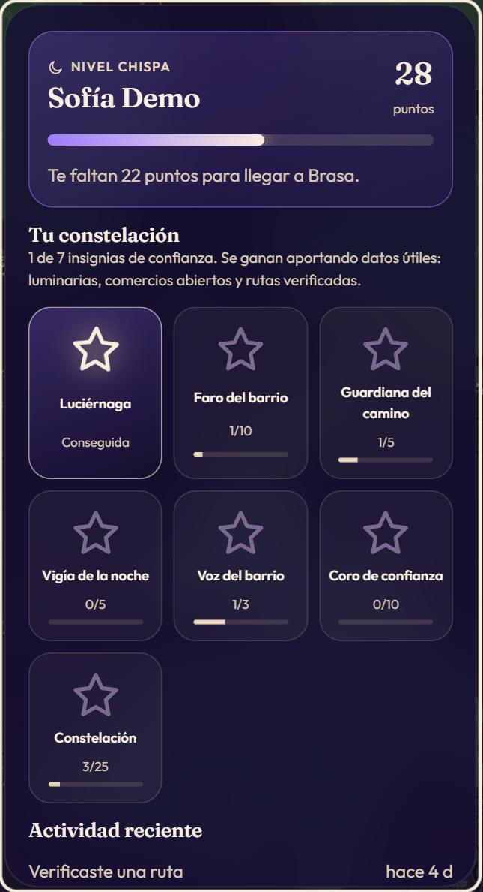
COMUNIDAD
Insignias de confianza para mantener los datos vivos
Verificar una ruta, reportar una luminaria dañada o confirmar un comercio abierto da puntos
Cuatro niveles (Chispa, Brasa, Aurora, Luna) y siete insignias
Esos aportes mejoran el algoritmo: una luminaria dañada resta seguridad a las rutas
Contra el abuso: tope de 40 puntos al día y aportes duplicados rechazados
Nova · Ruta Segura
Notes:
Para que los datos no envejezcan, la comunidad gana puntos e insignias de confianza por verificar rutas, reportar luminarias dañadas y confirmar comercios abiertos. Esos aportes alimentan el algoritmo. Para evitar abusos hay un tope de 40 puntos por día y se rechazan aportes duplicados.

Slide 10
Demostración en vivo
1
2
3
4
5
Reportar con lugar verificado
Planificar una ruta
Caminata y alerta de desvío
Mapa de calor por hora
Vista de moderación
nova-ruta-segura.onrender.com
Nova · Ruta Segura
Notes:
Demo (2 min). 1) Como usuaria: elegir municipio, ver que el mapa se desplaza solo, escribir un punto de referencia, elegir el lugar verificado y publicar. 2) Planificar origen y destino; mostrar las tarjetas con puntaje y la explicación. 3) Iniciar la caminata y usar "Simular desvío" para disparar la alerta; registrar una placa. 4) Mover el reloj nocturno. 5) Entrar como moderadora: ver el reporte con alias, la justificación obligatoria y que no hay botón para borrar cuentas. Abrir la app unos minutos antes: Render en capa gratuita tarda en despertar.

Slide 11
LO QUE NOS DIFERENCIA
Nova se diferencia en tres cosas
1
2
3
Privacidad por diseño
Una persona decide
Honesta con sus límites
La moderación nunca conoce la identidad de las autoras: solo ve un alias. Por eso puede limitar una publicación, pero nunca eliminar una cuenta.
El algoritmo propone y las personas deciden. Tras 2 denuncias el reporte se aparta, pero ocultarlo o restaurarlo lo decide una persona, con justificación y auditoría.
Ninguna ruta garantiza seguridad. El mapa de calor es una estimación, no una predicción de delitos. Y lo decimos en la propia aplicación.
Nova · Ruta Segura
Notes:
Primera, la privacidad es parte del diseño. La moderación nunca conoce la identidad de las autoras, y por eso puede limitar temporalmente la publicación pero nunca eliminar una cuenta. Segunda, hay un humano que decide: el algoritmo propone y las personas deciden. Tercera, es honesta sobre sus límites: advierte que ninguna ruta garantiza seguridad y que el mapa de calor es una estimación. (1 min)

Slide 12
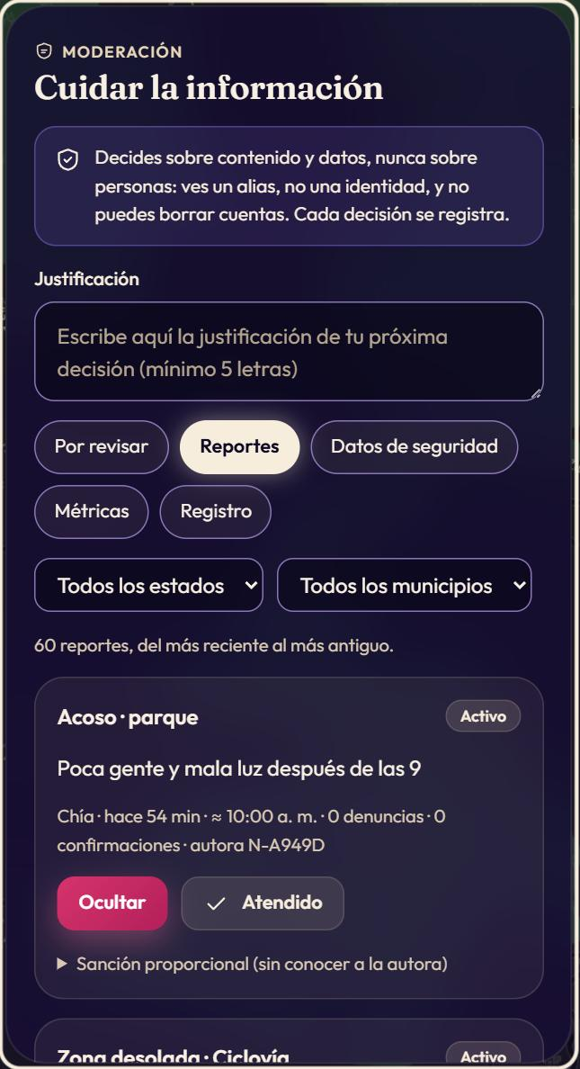
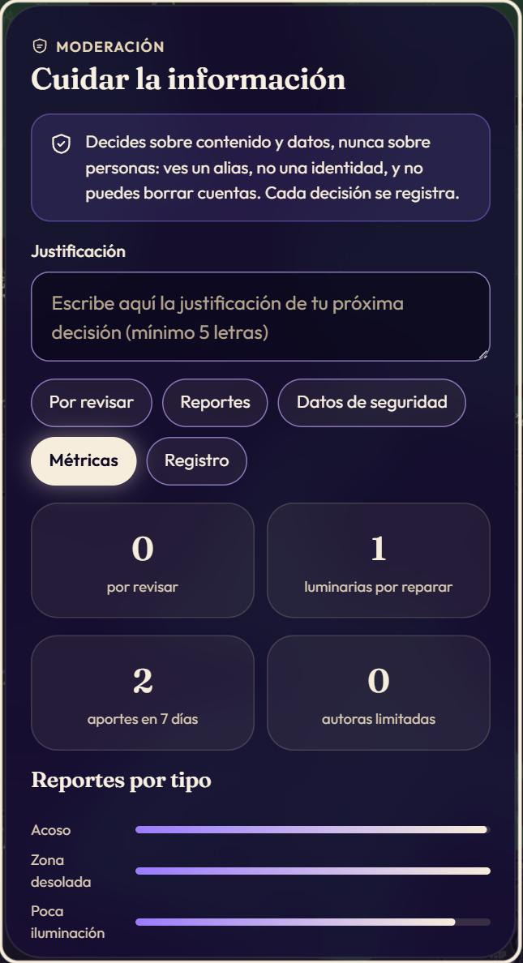
MODERACIÓN
Moderación humana, sin tocar identidades
Revisa todos los reportes, no solo los denunciados
Ve a las autoras solo por un alias, nunca por su identidad
Limita la publicación de forma temporal y reversible; no puede borrar cuentas
Cura luminarias, cámaras y comercios, y cierra las luminarias reparadas
Cada decisión exige justificación y queda en la auditoría
Nova · Ruta Segura
Notes:
La moderadora revisa todos los reportes, no solo los denunciados; cura luminarias, cámaras y comercios; marca luminarias reparadas y ve métricas anónimas. De las autoras ve solo un alias, por ejemplo N-7F3A. Su sanción más fuerte es limitar temporalmente la publicación de una autora. No existe función para borrar cuentas, y cada decisión exige justificación y queda en la auditoría.

Slide 13
CÓMO ESTÁ CONSTRUIDA
Tres capas, datos abiertos y despliegue en la nube
Navegador
Servidor
Base de datos
JavaScript puro · Leaflet
Sin framework ni CDN
Node.js 22 · Express 5
Arquitectura MVC · API REST
PostgreSQL
(SQLite en pruebas)
OpenStreetMap: Nominatim (lugares) · Overpass (luminarias, cámaras, comercios) · OSRM (rutas peatonales)
JWT + bcrypt
AES-256-GCM
OWASP · CSP estricta
Criterios WCAG 2.1 AA
41 pruebas
Docker · Render
Cada servicio externo tiene tiempo límite, caché y respaldo. WCAG: criterios aplicados, falta auditoría externa.
Nova · Ruta Segura
Notes:
Arquitectura MVC por capas con Node.js y Express, PostgreSQL, y autenticación con JWT y bcrypt. Los servicios son abiertos: Nominatim, Overpass y OSRM de OpenStreetMap. Cada servicio externo tiene tiempo límite, caché y respaldo, así que si uno falla, Nova sigue funcionando con su base propia. Aplicamos controles OWASP, cabeceras CSP estrictas y criterios WCAG 2.1 AA. Tiene 41 pruebas automáticas, se empaqueta en Docker y está desplegada en la nube con capa gratuita. Seguimos el ciclo de vida completo: ERS en IEEE 830 con 31 requisitos y 4 tipos de diagramas UML. (1 min)

Slide 14
IA RESPONSABLE
La IA apoya y propone; las personas deciden
Usamos Claude como herramienta de apoyo y lo declaramos
Documentamos herramientas, prompts y fallos de la IA
Hay un registro de revisión humana con responsables y firma
Fallo 1 · detectado por el equipo
El panel de moderación no mostraba los reportes nuevos. Ahora muestra todos y hay una prueba automática.
Fallo 2 · detectado al medir
La IA afirmó que un contraste era accesible y no lo era. Se midió, se corrigió y se documentó.
Los fallos de la IA no se esconden: se documentan.
Nova · Ruta Segura
Notes:
Desarrollamos Nova con apoyo de Claude y lo declaramos con transparencia. Documentamos las herramientas, los prompts y los fallos de la IA que el equipo detectó probando el prototipo. Por ejemplo, el panel de moderación no mostraba reportes nuevos y el contraste que había afirmado cumplir accesibilidad no cumplía. Nuestro principio: la IA apoya y propone, las personas revisan, deciden y responden. (45 s)

Slide 15
IMPACTO Y FUTURO
Responde a los ODS 5, 11 y 16, y sabemos qué falta
5
11
16
Hoja de ruta
Reemplazar los datos iniciales generados por datos reales
Calibrar los pesos con expertas en seguridad urbana y género
Pruebas de usabilidad con mujeres usuarias
Aplicación móvil instalable
ODS 5
Igualdad de género
ODS 11
Ciudades seguras
ODS 16
Instituciones confiables
Sostenible: datos abiertos, capa gratuita y una comunidad que mantiene los datos vivos.
Nova · Ruta Segura
Notes:
Nova responde a los ODS 5, 11 y 16: igualdad de género, ciudades seguras e instituciones confiables. Es sostenible porque usa datos abiertos, capa gratuita y una comunidad que mantiene los datos vivos. Sabemos qué falta: reemplazar los datos iniciales generados por datos reales, calibrar los pesos con expertas en seguridad urbana y género, hacer pruebas de usabilidad con mujeres usuarias y una app móvil instalable. Esa hoja de ruta ya está escrita. (45 s)

Slide 16
Nova convierte lo que la comunidad ya sabe en luz para el siguiente trayecto.
Ninguna camina sola.
Gracias
Miguel Angel Cruz Londoño · Julian Alexander Gomez Galvis · Jose Manuel Yara Cruz
Nova · Ruta Segura
Notes:
La seguridad no se resuelve con una app, pero la información sí cambia decisiones. Nova convierte lo que la comunidad ya sabe en luz para el siguiente trayecto. Porque ninguna debería caminar sola de noche, sin información y sin respaldo. Gracias. (20 s)

Slide 17
ANEXO · PARA PREGUNTAS
Seguridad y privacidad en una página
Contraseñas y sesión
Datos sensibles
Contra ataques web
bcrypt (costo 12) · JWT de 2 h · rol releído en cada petición · bloqueo de 15 min tras 5 fallos
Placa y foto cifradas con AES-256-GCM y con vencimiento · GPS solo en el dispositivo · autoras anónimas
SQL parametrizado · validación de entradas · CSP estricta · sin HTML de usuarias · acceso por dueña
Control de poder
Calidad del contenido
Configuración
Roles validados en el servidor · moderación sin identidades ni borrar cuentas · todo auditado
Lugar verificado · sin teléfonos ni enlaces · 2 denuncias retiran un reporte · 10 reportes por hora
Secretos en variables de entorno · contenedor sin privilegios · npm audit sin vulnerabilidades
Falta: prueba de penetración externa · cookie httpOnly con renovación · política formal de datos
Nova · Ruta Segura
Notes:
Diapositiva de respaldo para preguntas de seguridad y privacidad. Lo que falta, dicho con honestidad: prueba de penetración externa, cookie httpOnly con refresh token y una política formal de tratamiento de datos.

